Slide 1
Stiskanje slik s pomočjo razvrščanja z voditelji
Aleksander Gomilšek
Andraž Filipčič
Fakulteta za računalništvo in informatiko
2021/2022

Slide 2
Predstavitev problema
Stiskanje slik z zmanjšanjem števila barv
Določanje optimalnih barv
Določanje optimalnega števila iteracij

Slide 3



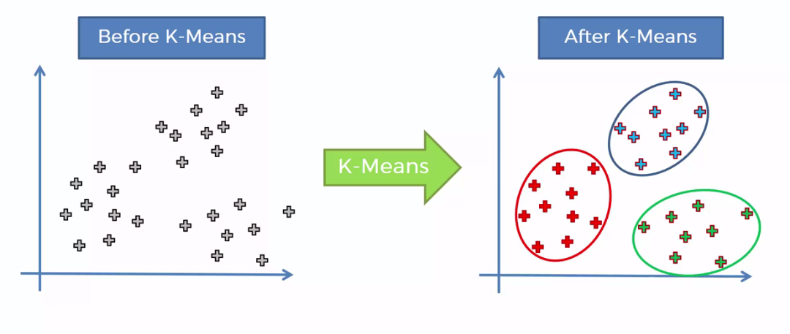
Postopek
Naključna izbira začetnih barv
Prirejamo pixle določenemu clustru
Posodabljanje clustrov
Ponavljamo 2. in 3. korak “n” iteracij

Slide 4
Branje podatkov in merjenje časa
Sliko beremo s pomočjo knjižnice stb_image.h
Funkcija stbi_load podpira tudi nastavite števila kanalov
Slika predstavljena kot array bajtov
Čas merimo s pomočjo knjižnice omp.h
Začnemo meriti po branju slike iz diska vse do pisanja slike na disk
Merimo povprečno trajanje ene iteracije
Naredimo 20 meritev za vsako konfiguracijo
Velikost slike : 3658 x 5494

Slide 5
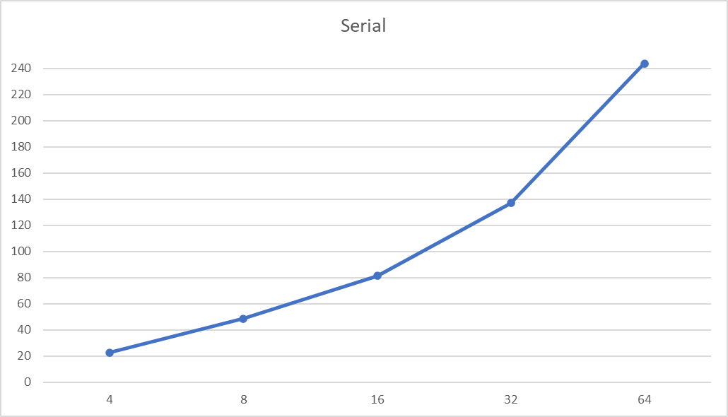
Analiza: Serial

Slide 6
Vzporejanje
2 dela kode:
Računanje razdalje točk od centroidov 79%
Posodabljanje centroidov 18%
Večji časovni vpliv ima računanje razdalj
Vzporejanje z OpenMP in OpenCL

Slide 7
Analiza: OpenMP
Vzporedno računanje razdalj in posodabljanje centroidov
Računanje razdalj: schedule(guided, 100)

Slide 8
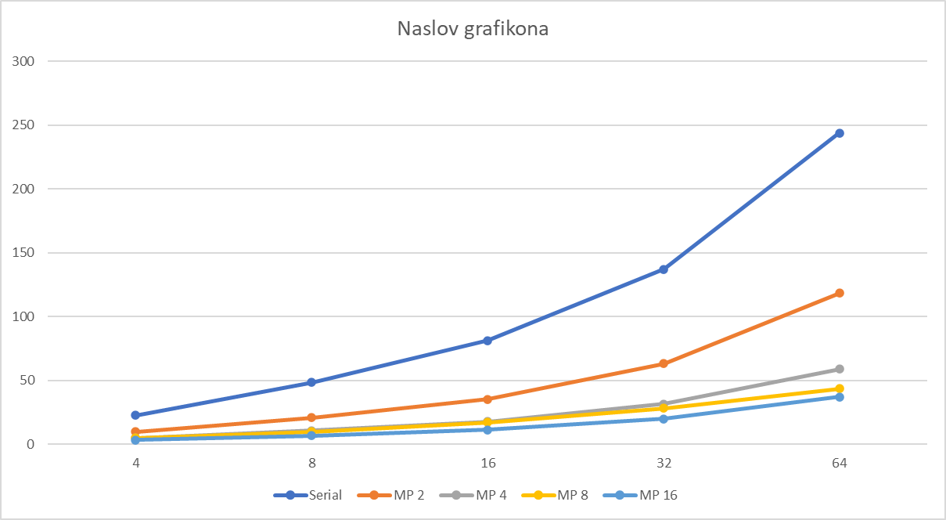
Analiza: OpenMP hitrost izvajanja v primerjavi z Serial

Slide 9
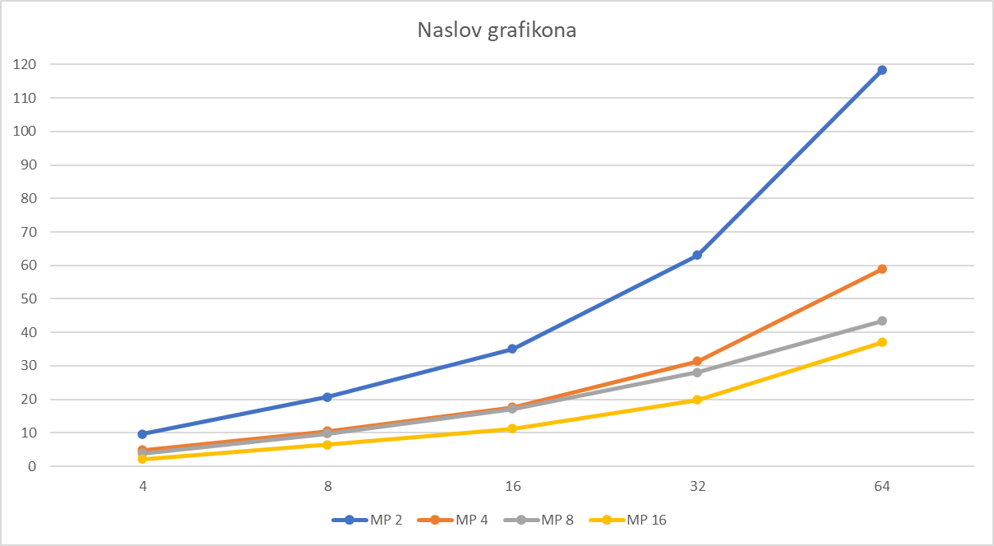
Analiza: OpenMP hitrost izvajanja

Slide 10
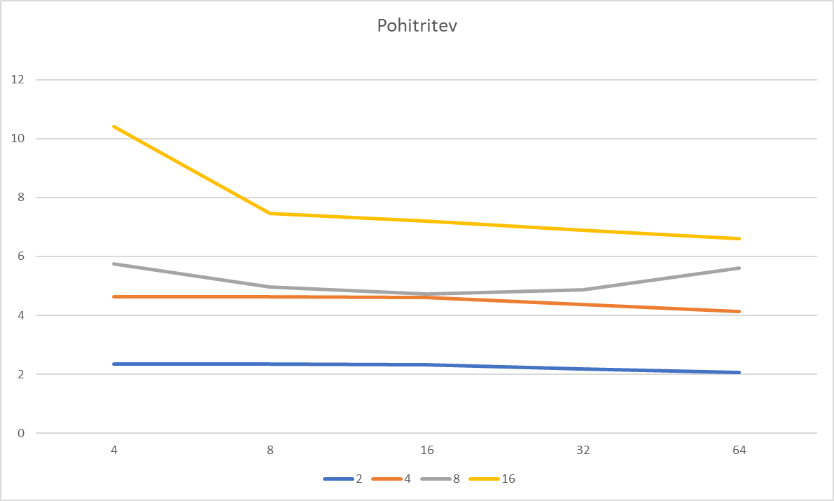
Analiza: OpenMP pohitritev

Slide 11
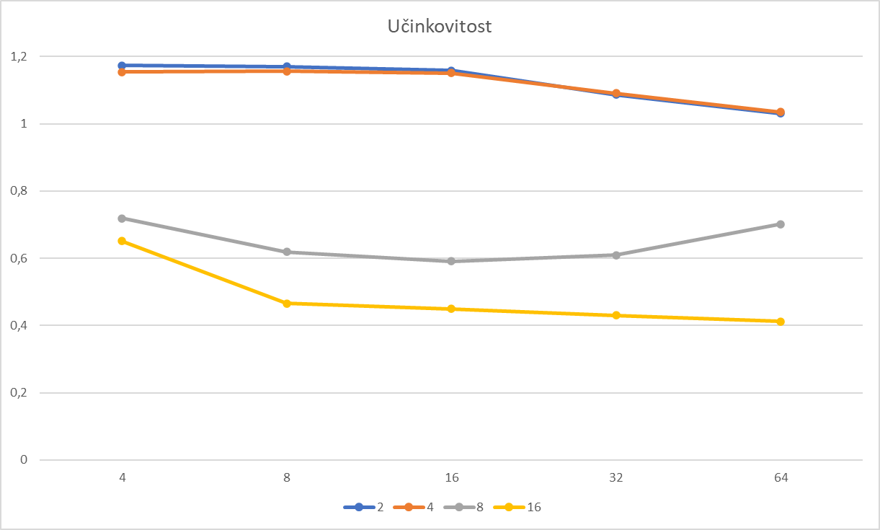
Analiza: OpenMP učinkovitost

Slide 12
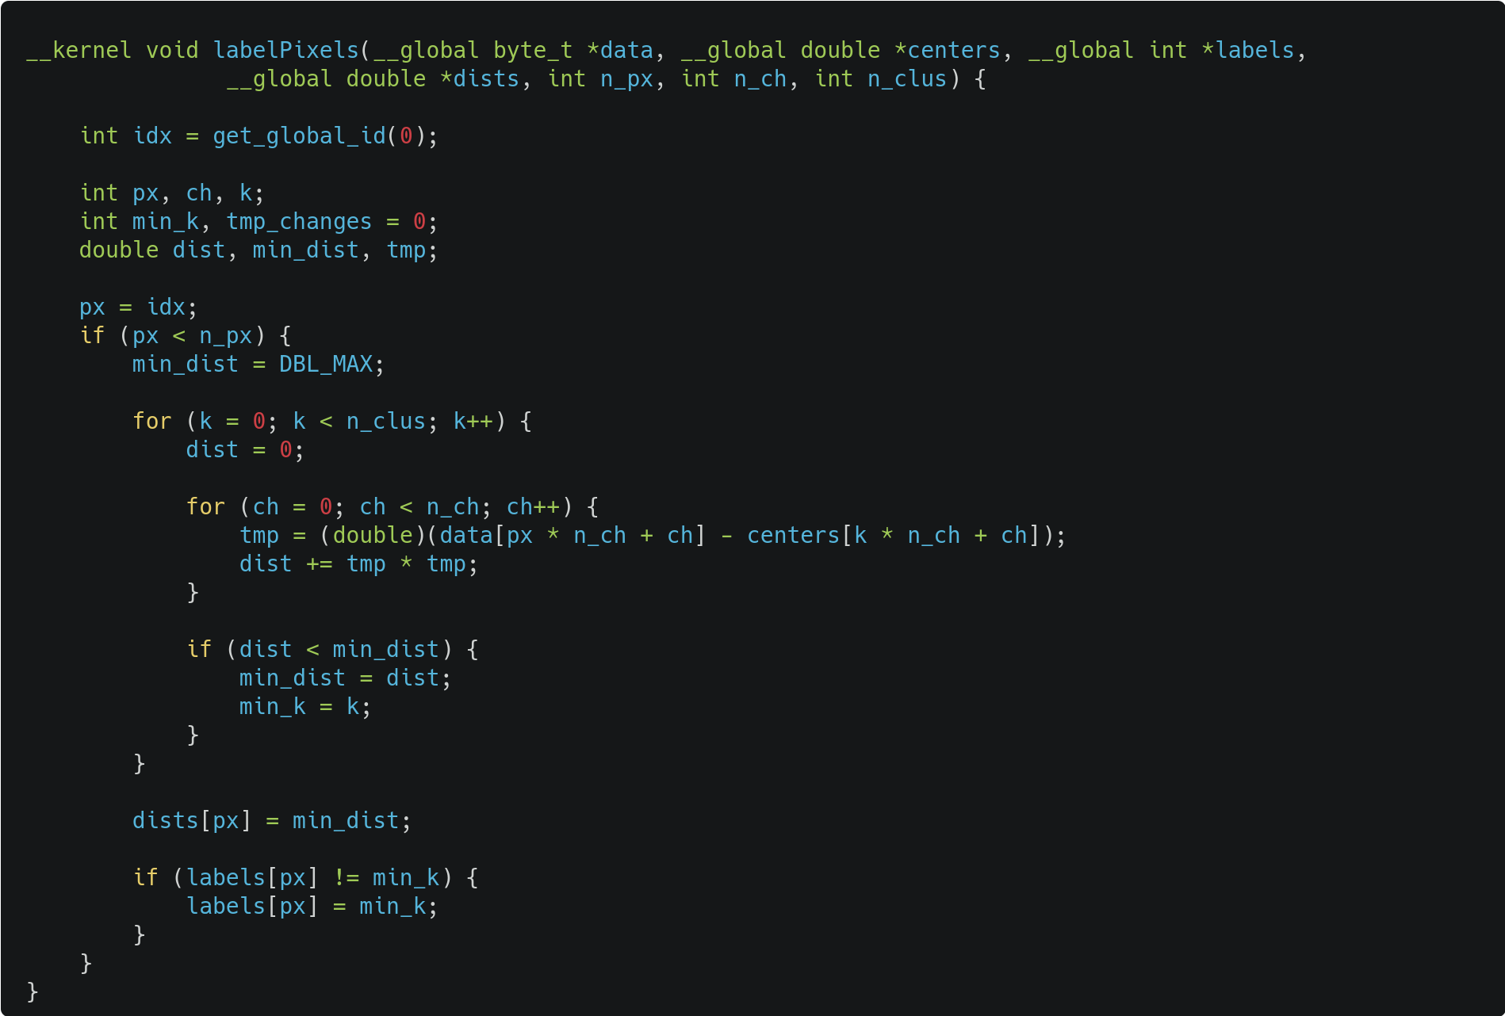
Analiza: OpenCL
Z OpenCL vzporejeno samo računanje razdalj
Pri posodabljanju centroidov malo nepraktična konfiguracija zank, ostane z OpenMP
Veliko podatkov za prenašanje (3 vrste), vseeno učinkovito

Slide 13
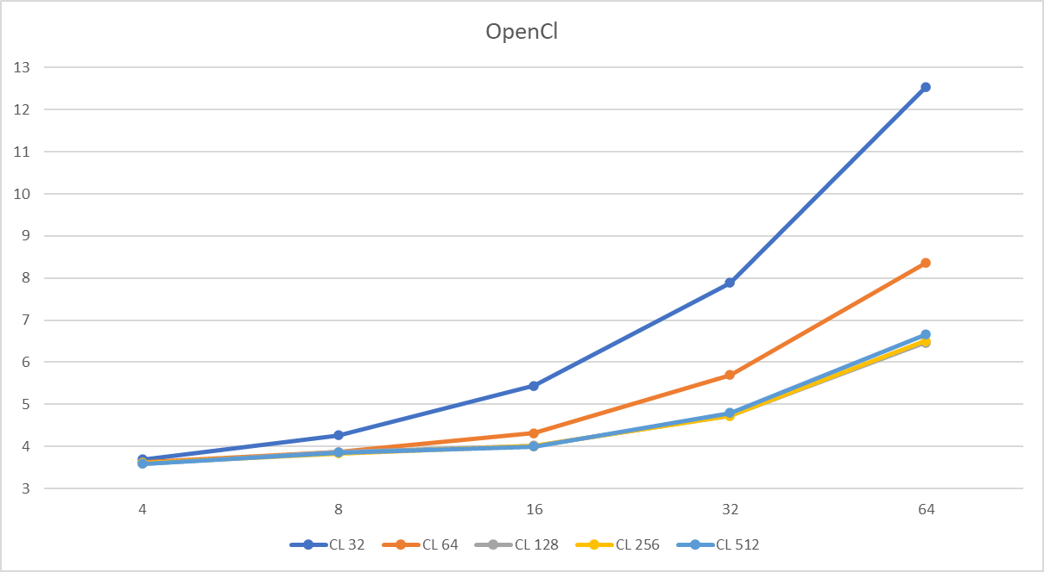
Analiza: OpenCL časi

Slide 14
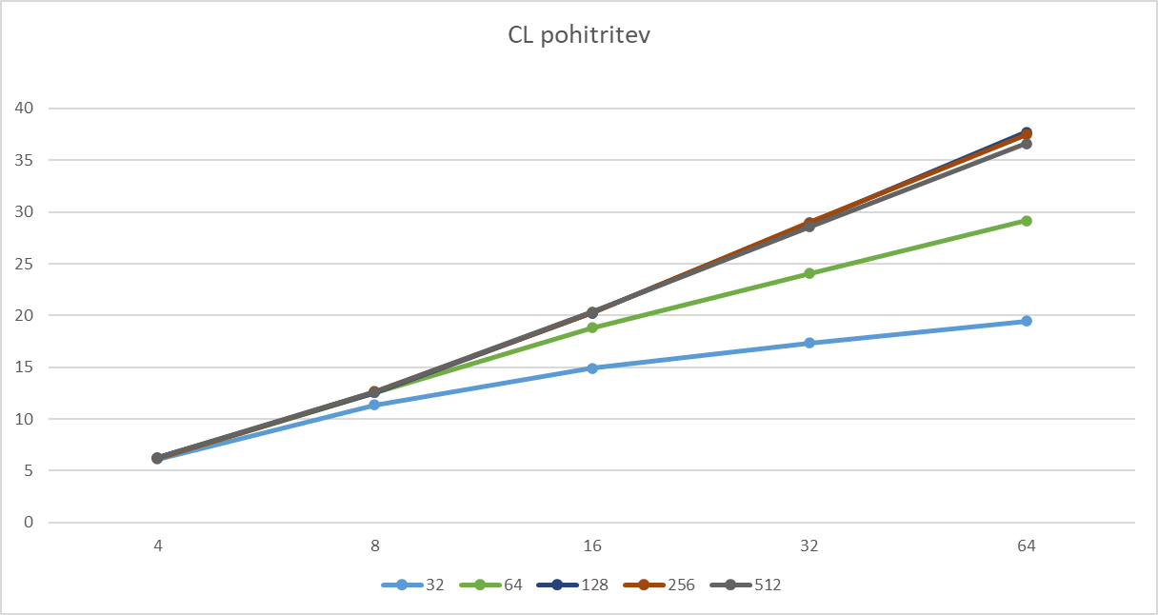
Analiza: OpenCL pohitritev

Slide 15
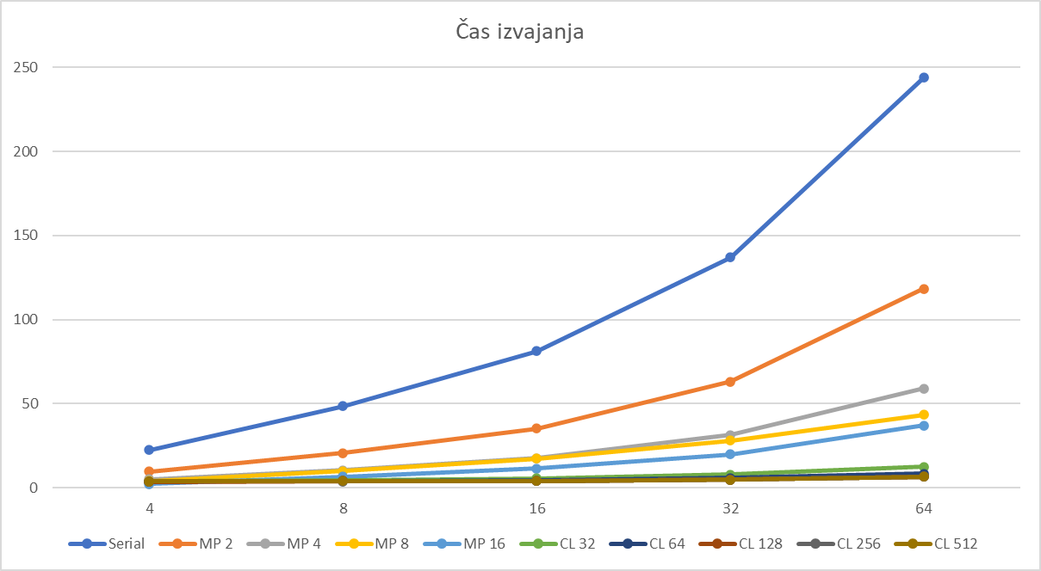
Primerjava vseh metod

Slide 16
 | 4 | 8 | 16 | 32 | 64
Serial | 22,50 | 48,48 | 81,20 | 136,94 | 243,85
OpenMP 2 | 9,60 | 20,71 | 35,06 | 63,03 | 118,27
OpenMP 4 | 4,87 | 10,46 | 17,64 | 31,38 | 58,88
OpenMP 8 | 3,91 | 9,79 | 17,18 | 28,10 | 43,42
OpenMP 16 | 2,16 | 6,50 | 11,29 | 19,90 | 36,97
OpenCL 32 | 3,69 | 4,27 | 5,44 | 7,89 | 12,53
OpenCL 64 | 3,62 | 3,86 | 4,32 | 5,69 | 8,36
OpenCL 128 | 3,59 | 3,86 | 4,01 | 4,74 | 6,46
OpenCL 256 | 3,61 | 3,83 | 4,01 | 4,72 | 6,51
OpenCL 512 | 3,59 | 3,85 | 4,00 | 4,80 | 6,66

Slide 17
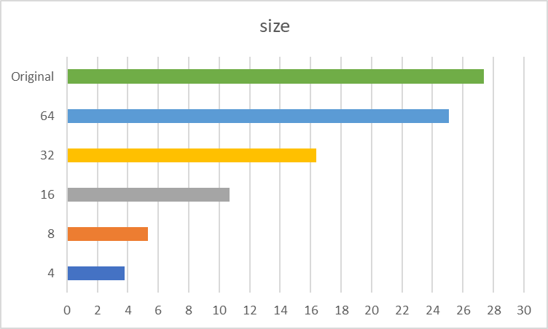

Slide 18
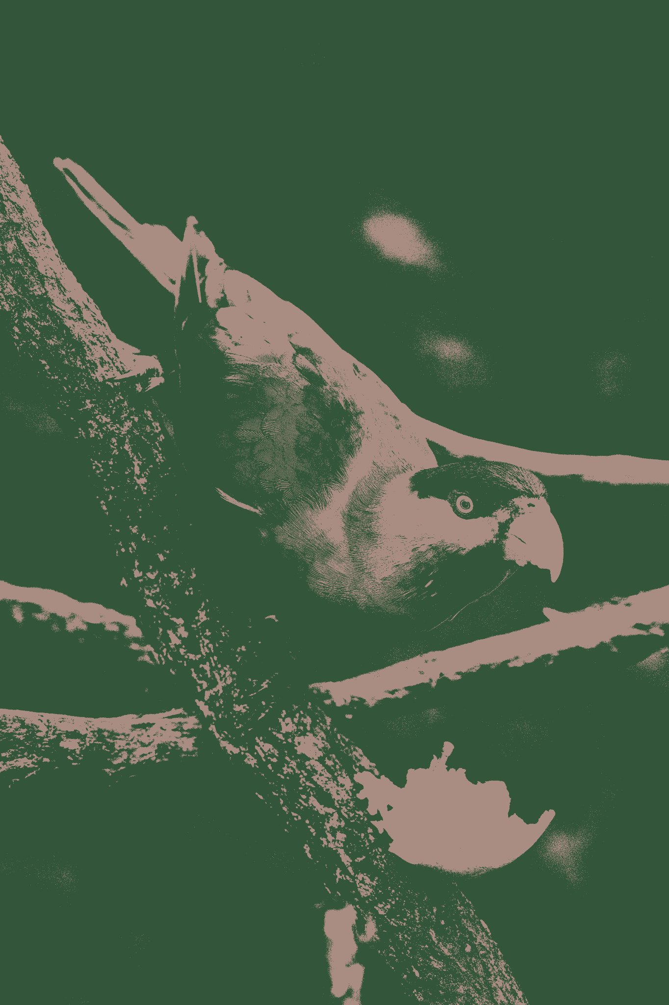
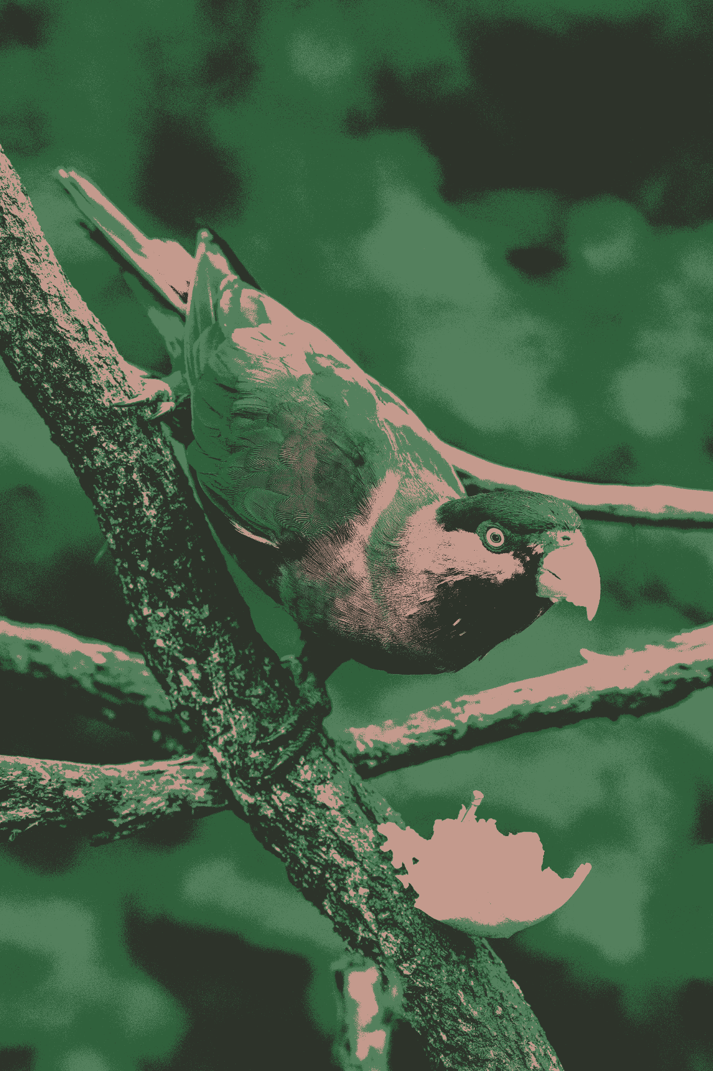
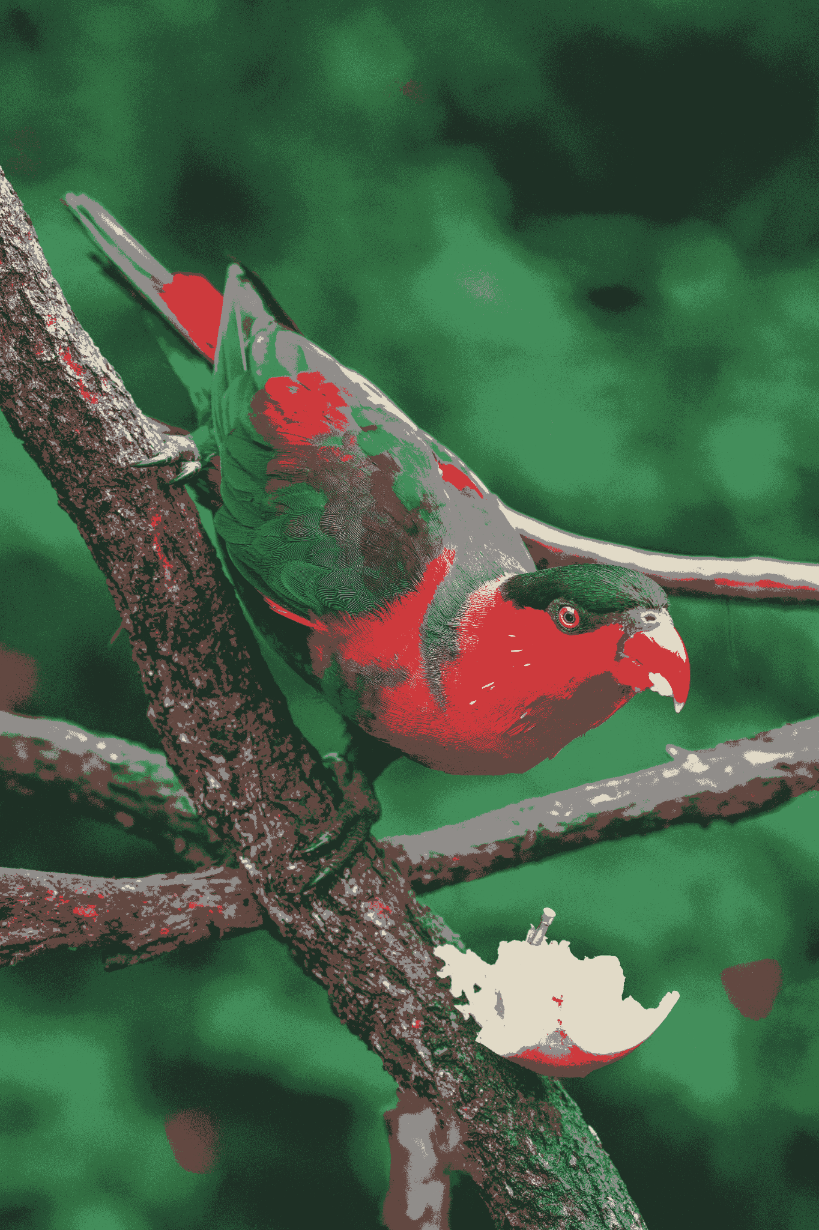
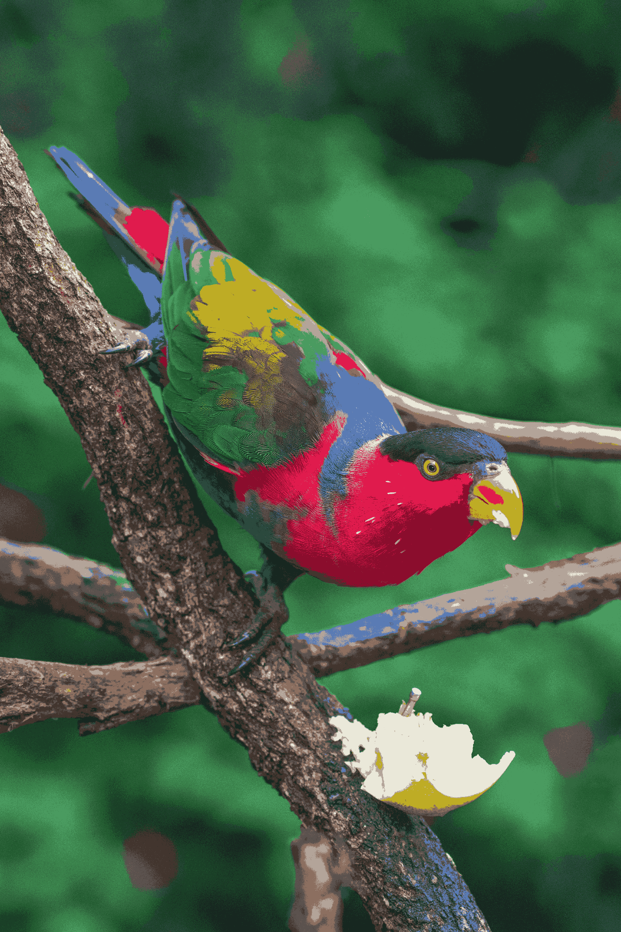
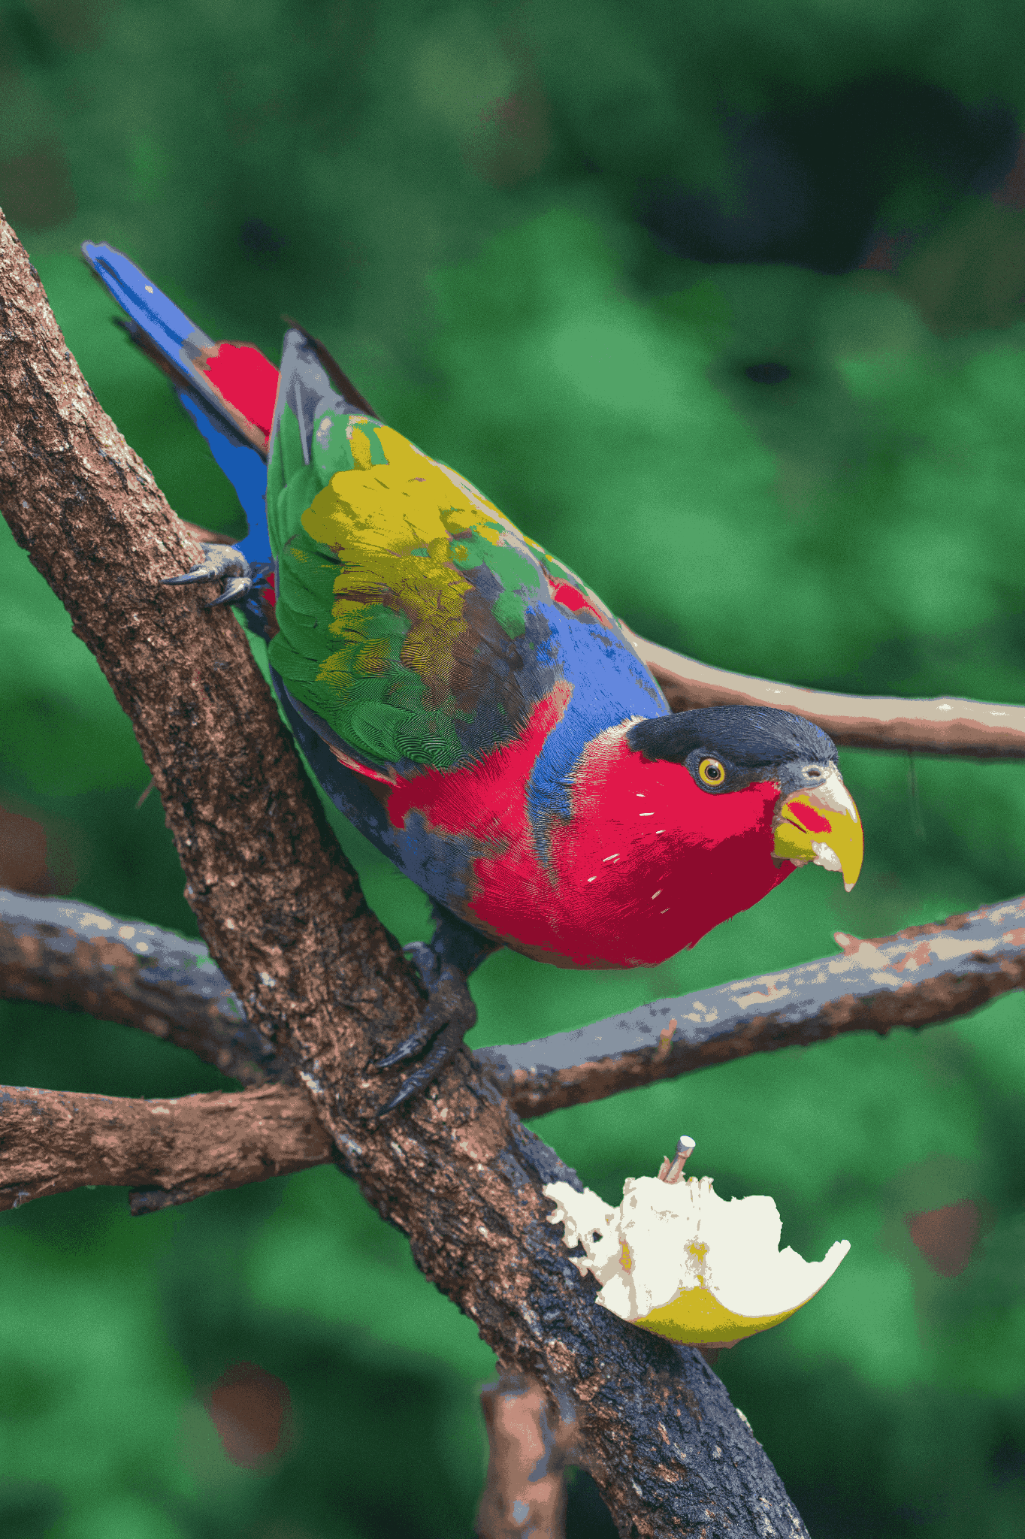
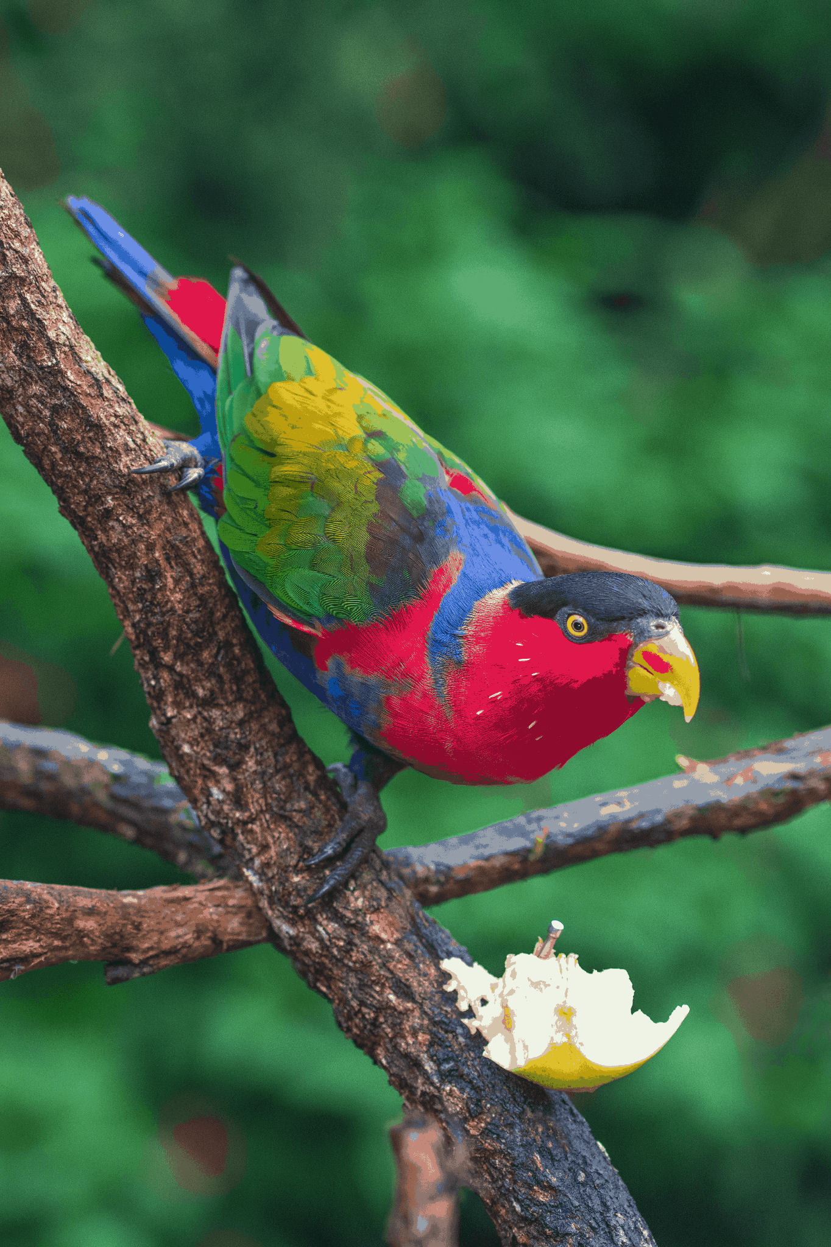
Notes:
2 4 8 16 32 64

Slide 19
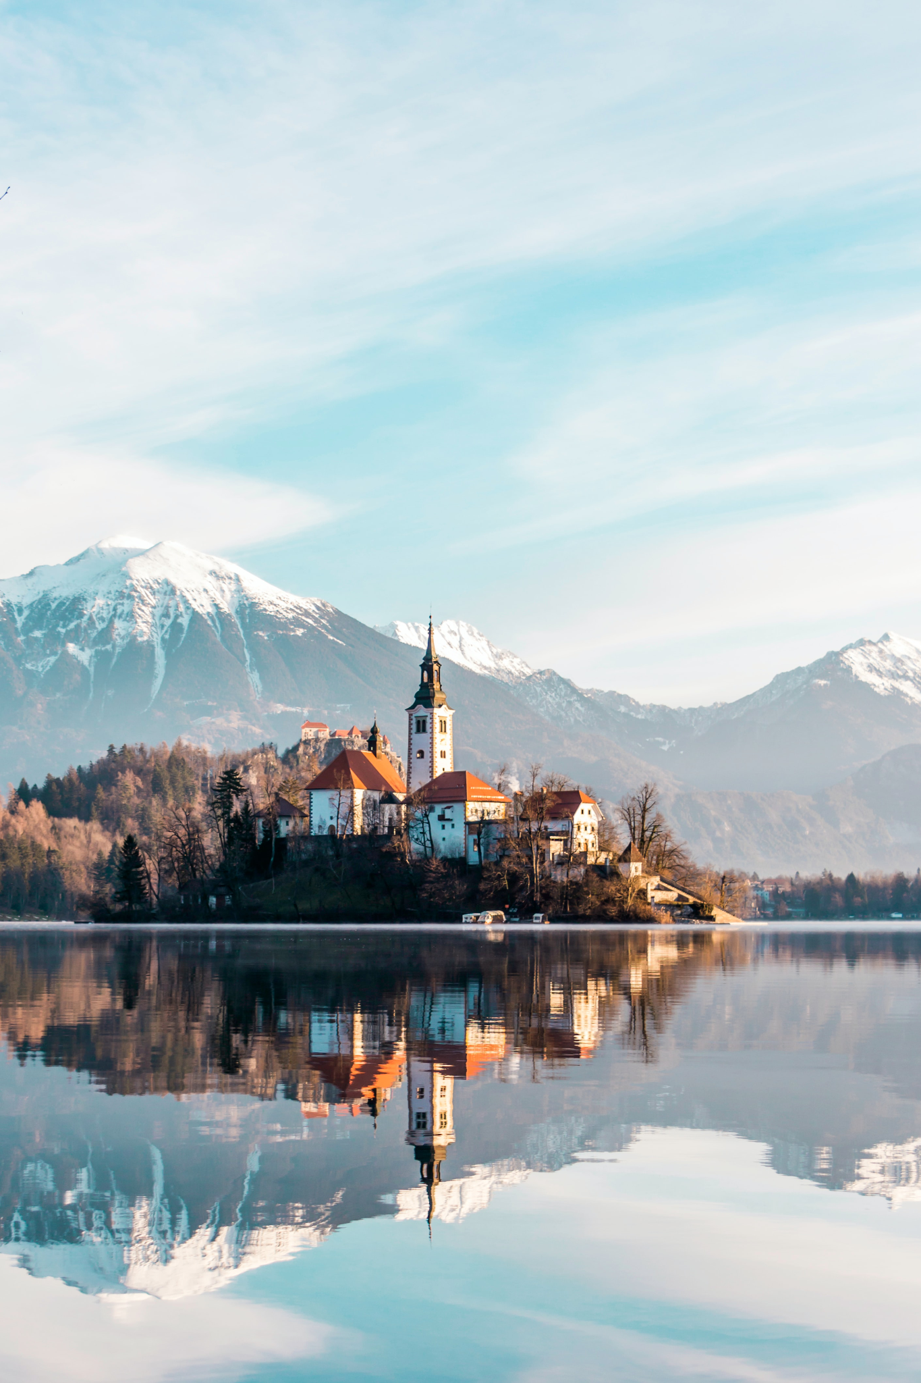
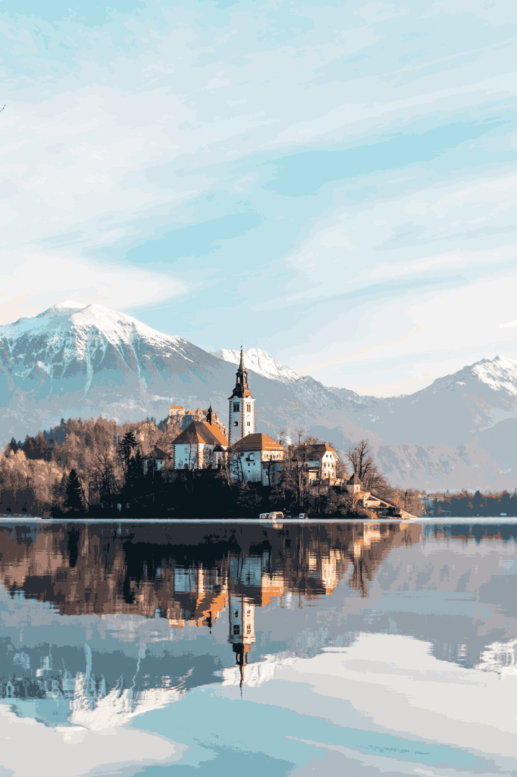
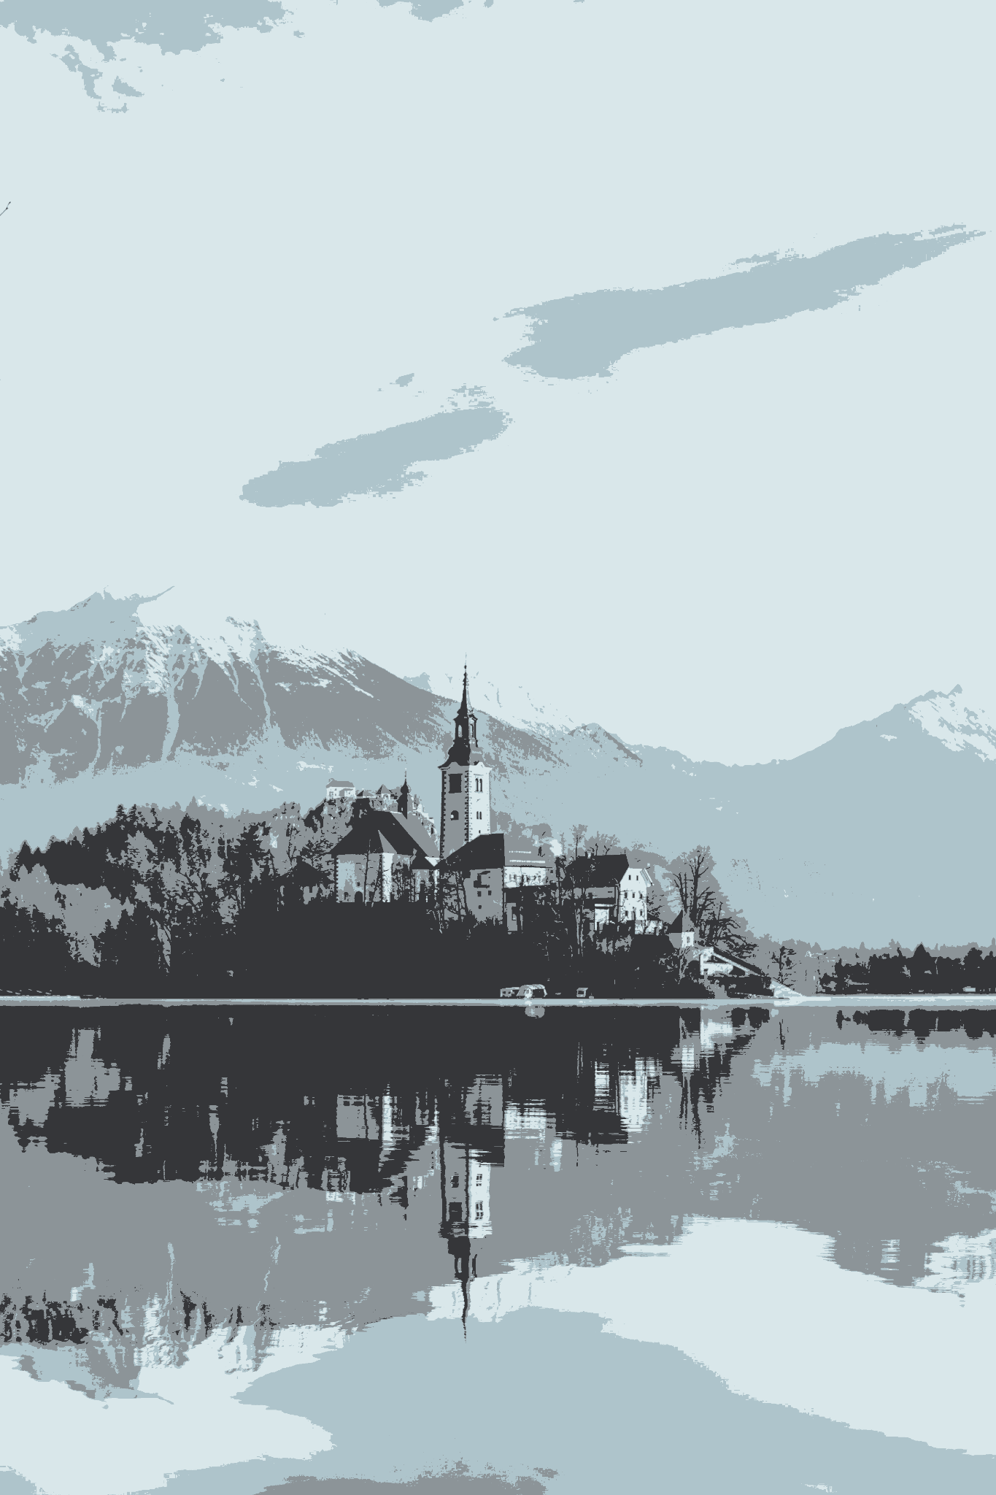
Notes:
Original 32 4

